Slide 1
Funkční vyšetření plic
Marek Plutinský

Slide 2
Statické plicní objemy a kapacity, dynamické ventilační parametry

Slide 3
Plicní objem = objemy prostorů, které zabírá vzduch v plicích během dýchání. Kombinací jednotlivých objemů vznikají tzv. plicní kapacity.
Měřené parametry dělíme:
1. Statické – informují o případných restrikčních poruchách
2. Dynamické – informují o obstrukčních poruchách
Notes:
Všechny objemy, které se v různých publikacích uvádějí, jsou pouze průměrné hodnoty. Tyto objemy jsou individuální. Jsou ovlivněny výškou, hmotností, stářím, trénovaností, pohlavím a zdravotním stavem. V praxi se proto udává hodnota absolutní v litrech a relativní v procentech, která srovnává naměřené výsledky s osbobami stejného věku, pohlaví, výšky a hmotnosti.

Slide 4
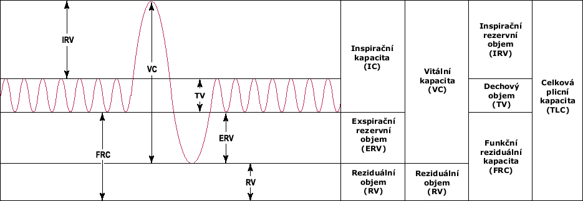
Statické plicní objemy a kapacity
VT (dechový objem) = 500ml
IRV (inspirační rezervní objem) = 2500ml
IC (inspirační kapacita = VT+IRV) = 3000ml spirometrie
ERV (expirační rezervní objem) = 1500ml
VC (vitální kapacita = V´T+IRV+ERV) = 4500ml
RV (reziduální objem) = 1500ml bodypletysmografie
FRC (funkční reziduální kapacita = ERV + RV)) = 3000ml anebo difuze
TLC (celková plicní kapacita) = 6000ml
KŘIVKA OBJEM/ČAS

Slide 5
Dynamické ventilační parametry
Dechová frekvence (DF)
- u běžné populace pohybují okolo 16 dechů/min, max. hodnoty závislé na intenzitě
zatížení okolo 40-60 dechů/min
Minutová ventilace plic (VE) – VT x DF za minutu, v klidu je to asi 8 l/min
Maximální minutová ventilace (MMV)
- největší možnou minutovou výměnu dýchacích plynů, MVV 120l/min u
netrénovaných jedinců, trénovaný jedinci až 180l/min
- MVV 40-50l/min již jedinec dýchá otevřenou pusou

Slide 6
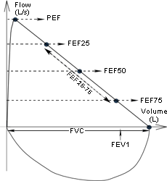
Průtok
KŘIVKA PRůTOK/OBJEM
Jednovteřinová vitální kapacita (FEV1)
- objem vzduchu, který je vydechnutý při
usilovném výdechu za první sekundu
Vrcholový expirační průtok (PEF)
- nejvyšší rychlost na vrcholu usilovného
výdechu
Vrcholový inspirační průtok (PIF)
- nejvyšší rychlost na vrcholu usilovného
nádechu
Objem
PIF
Max. průtok vydechnutého vzduchu v různých úrovních již vydechnuté VC (MEF 25, MEF 50, MEF 75)
- parametr obstrukce v periferních DC

Slide 7
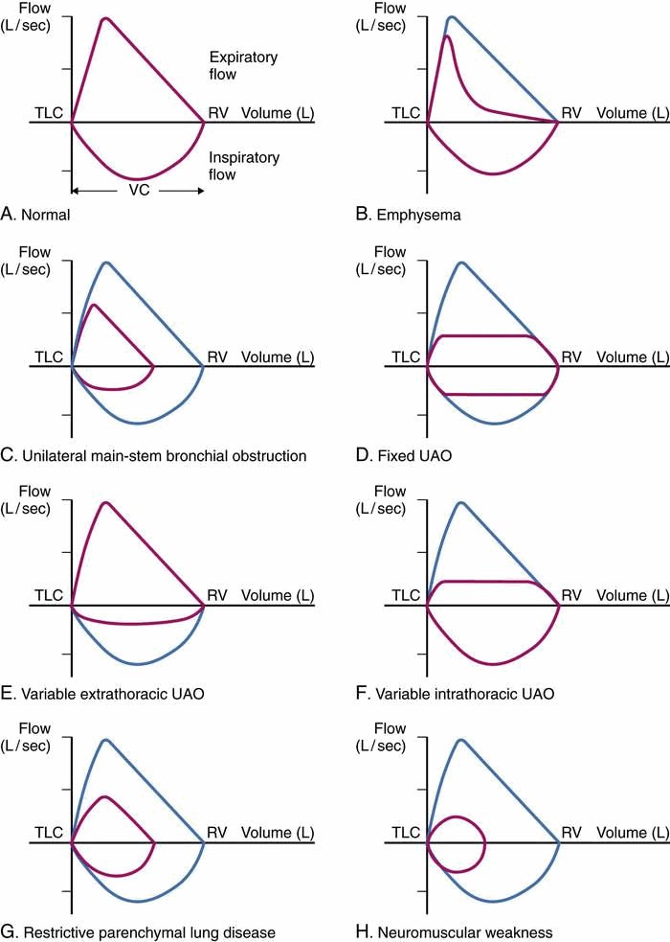
Spirometrie – typy křivek

Slide 8
Vyšetření ventilace a interpretace výsledků

Slide 9
Spirometrie - indikace
Předoperační vyšetření + dg. obstrukčních ventilačních poruch
Odhad prognózy respiračních onemocnění
Monitoring léčby a detekce nežádoucích účinků léků a chemických látek
toxicky působících na plicní tkáň, ke komplexnímu pohledu na systémové
choroby postihující plíce (např. RA, SLE, sklerodermie)
Posudkové účely (lázně, pracovní lékařství, efekt plicní rehabilitace, atd.)
Epidemiologické studie a klinický výzkum

Slide 10
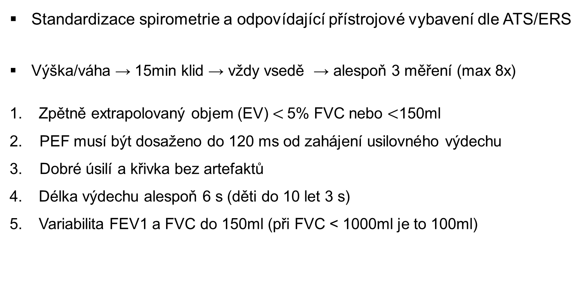
Spirometrie – akceptovatelnost měření
Standardizace spirometrie a odpovídající přístrojové vybavení dle ATS/ERS
Výška/váha → 15min klid → vždy vsedě → alespoň 3 měření (max 8x)
Zpětně extrapolovaný objem (EV) $<$5% FVC nebo $<$150ml
2. PEF musí být dosaženo do 120 ms od zahájení usilovného výdechu
3. Dobré úsilí a křivka bez artefaktů
Délka výdechu alespoň 6 s (děti do 10 let 3 s)
Variabilita FEV1 a FVC do 150ml (při FVC < 1000ml je to 100ml)

Slide 11
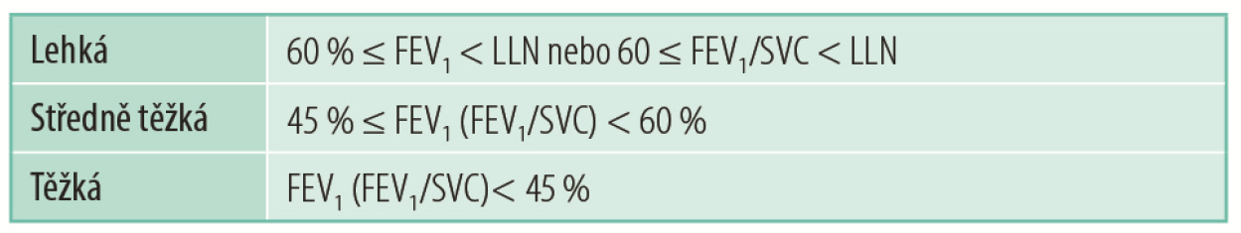
Spirometrie - hodnocení
Obstrukce pokud FEV1/SVC (anebo FEV1/IVC, FEV1/FVC, FEV1/VCmax) je
< LLN (75%,resp. 70% u starších lidí)
MEF 25, MEF 50, MEF 75 - parametr obstrukce v periférních DC

Slide 12
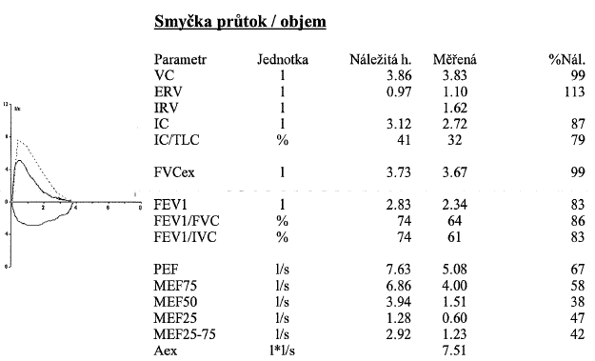
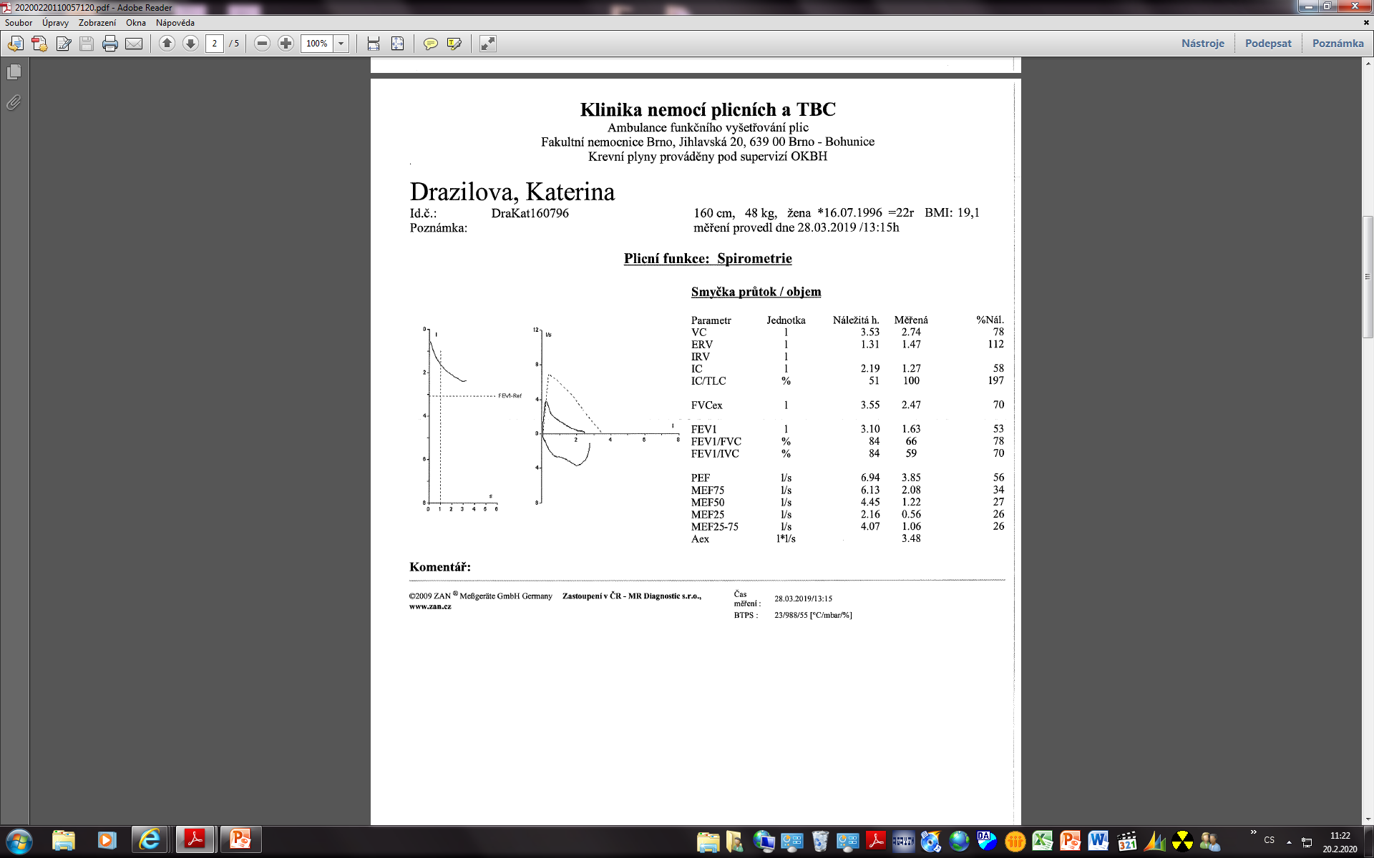
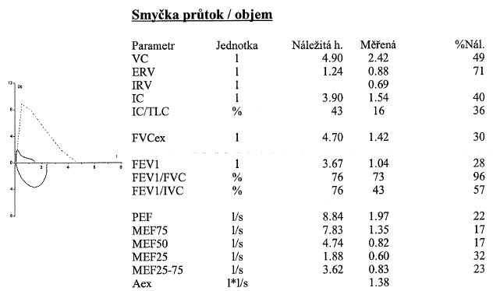

Slide 13
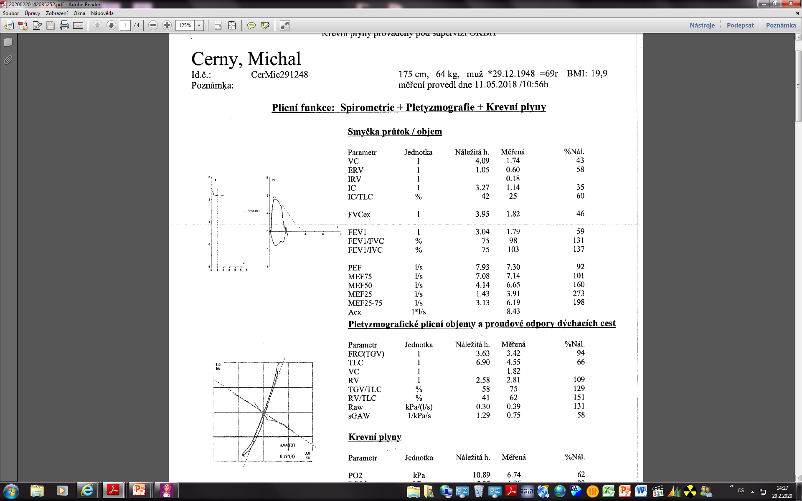

Slide 14
Plicní objemy a kapacity
TLC, RV a FRC (TGV)
1. Nepřímé metody
a. Metoda vyplavování N₂ kyslíkom
b. Diluční metoda s pomocí inertního plynu (He)
2. Bodypletyzmografie

Slide 15
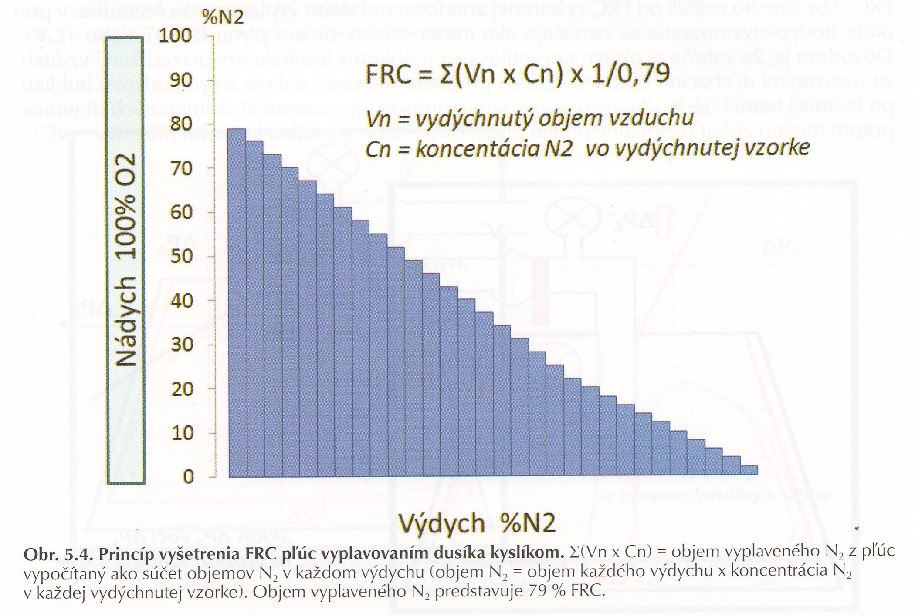
Metoda vyplavování N₂ kyslíkom
Notes:
Delka trvani testu 7 minut
Pacienti s CHOPN (poruchou distribuce venilace i déle)

Slide 16
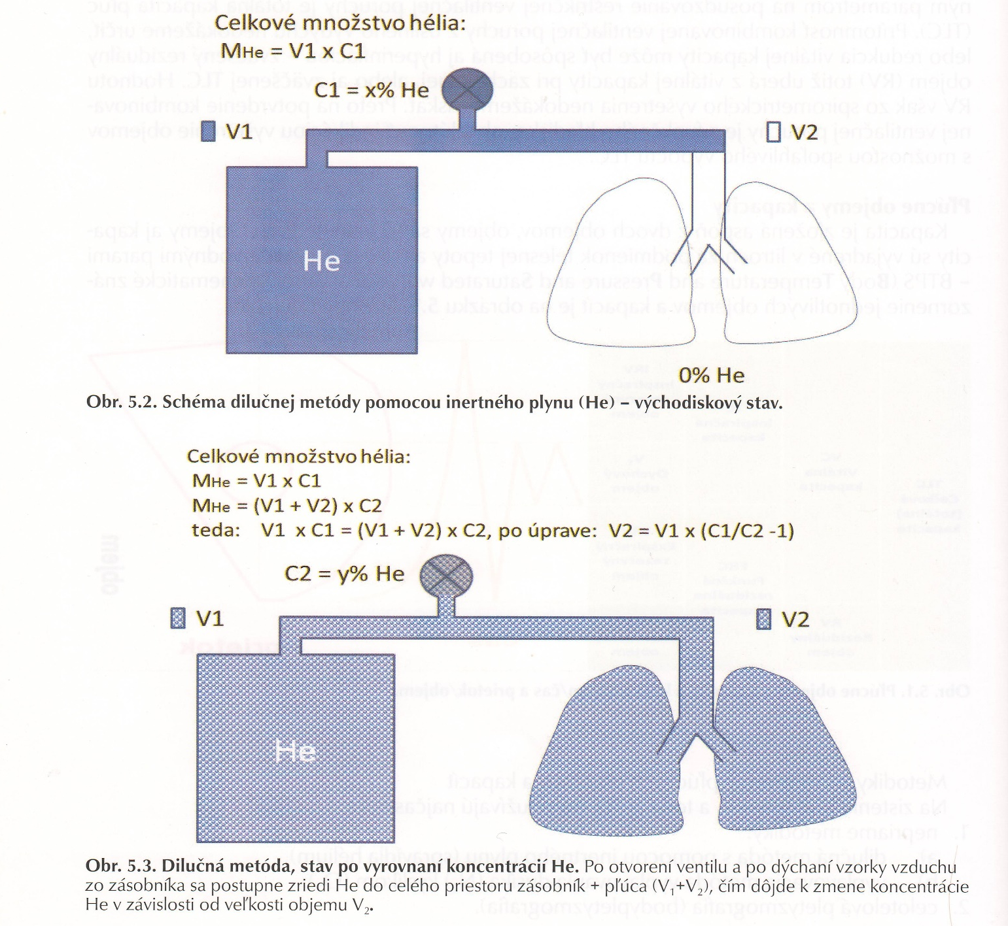
Diluční metoda s pomocí hélia

Slide 17
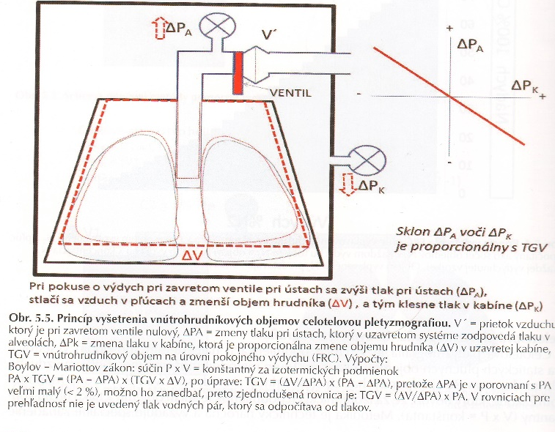
Bodypletyzmografie
Notes:
Pacient sedi v uzavretej, objemovo konstantnej kabine. Pokusi sa nadychovat a vydychovat v uzavretom okruhu.
Snimaju sa při tom ustne tlaky, kt. Odpovedaju tlakom v alveoloch. Zaroven je snimany tlak v kabine. Pokial pozname zmeny
Tlakov v kabine vznikajuce při pohyboch hrudniku tak je jednoduche vypočítat objemy.
Nasleduje spirometria s pokojnym vydychom az po RV.
Potom vysetrenie opat zacina nadychom pokojnym při FRC

Slide 18
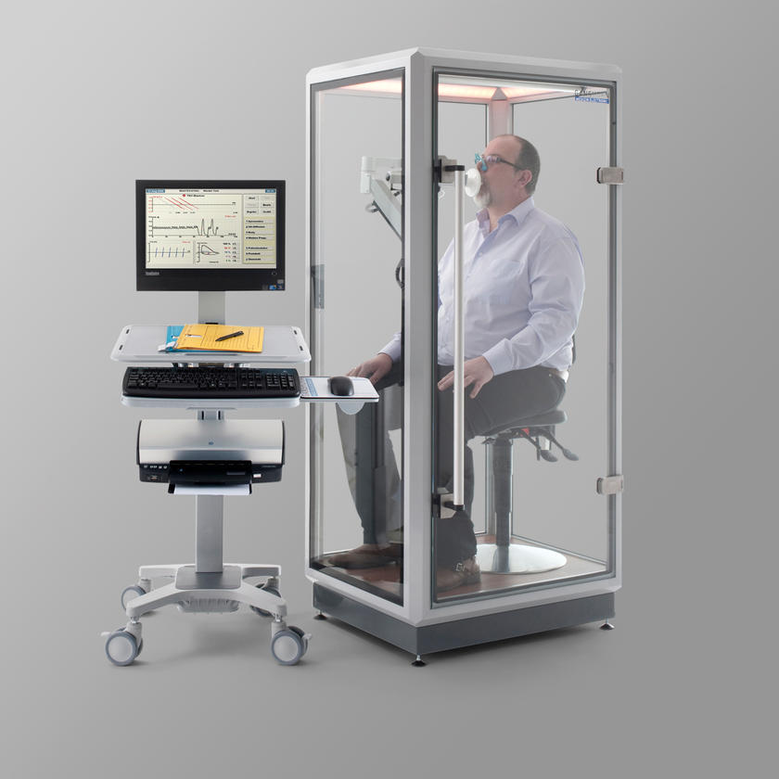

Slide 19
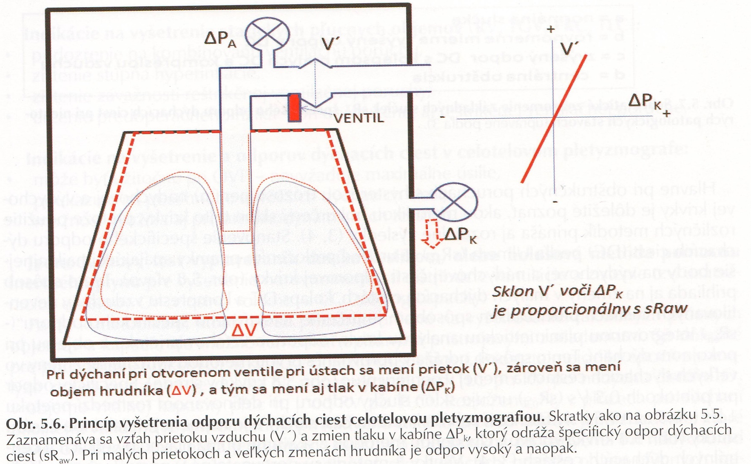
Bodypletyzmografie - odpory
sRaw (specifický odpor DC) 1kPa.s Raw (odpor DC) 0.3kPa.s/l
sGaw (specifická vodivost) Gaw (vodivost DC)

Slide 20
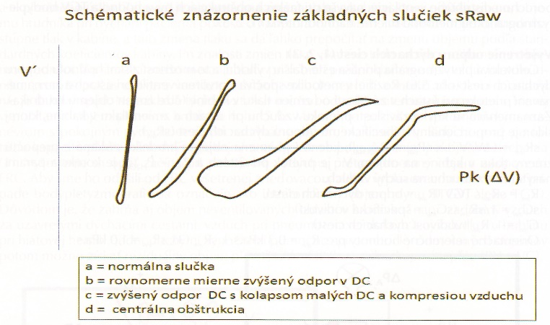

Slide 21
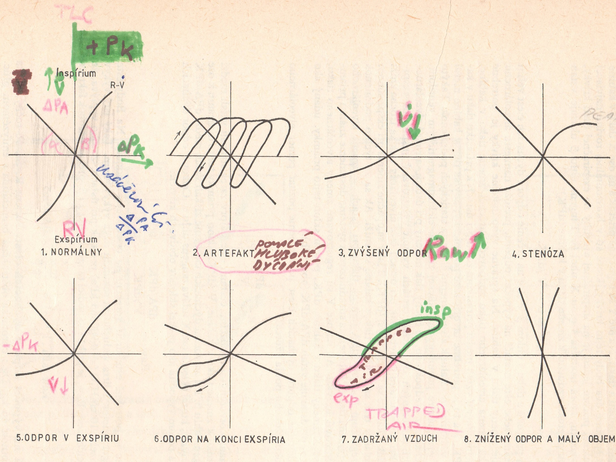

Slide 23
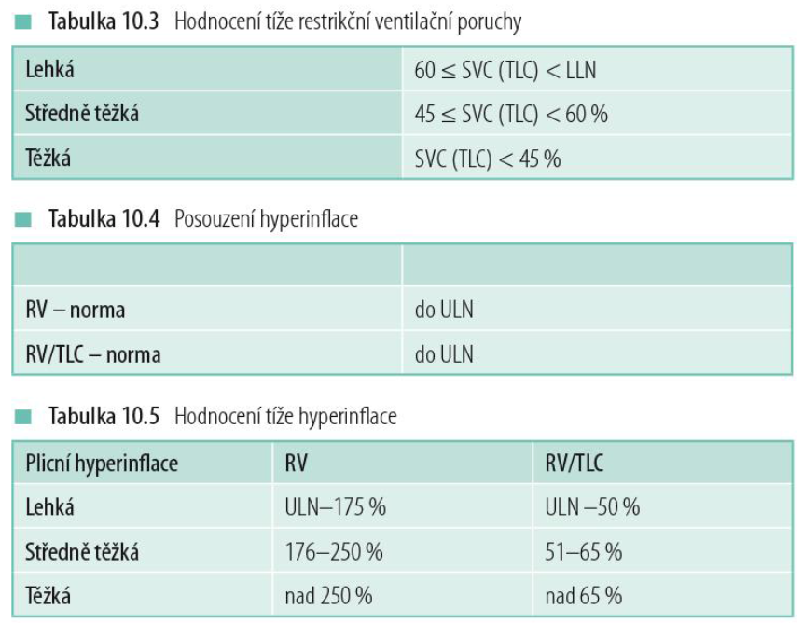
Indikace
Diagnóza restrikční ventilační poruchy
Diferenciace restrikční / obstrukční poruchy a plicní hyperinflace
Posouzení odpovědi na léčebné intervence
Předoperační vyšetření

Slide 24
Vyšetření plicní difúze a interpretace výsledků

Slide 25
Terminologie
- Transferfaktor (TLco – mmol/kPa/min) označuje schopnost plic vyměňovat
dýchací plyny přes alveolokapilární membránu
- Difúzní kapacita plic (DLCO – ml/mmHg/min) – pojem používaný v USA)
- Koeficient difúze (Kco - mmol/kPa/min/l)
- Alveolární objem (VA) – objem, do kt. se zředí vzorek inertního plynu
zmenšený o mrtvý prostor
TLco = Kco x VA
Notes:
Mnozstvo CO (mmol/ml), kt. se dostalo cez alveolokapil.membránu za 1 min a za daného tlaku

Slide 26
Princip vyšetření
O2 (stejně jako CO) musí přestoupit z alveolárního plynu alveolárním epitelem, tkáňovým intersticiem, kapilárním endotelem, plazmou a membránou+cytoplazmou Ery do krve než se naváže na molekulu HGB
Transfer O2 (resp. difuze) závisí od:
- Velikosti plochy
- Tlakového spádu mezi PAO2 (alveol. prostor) a PcO2 (kapil. krve v plicích)
- Časového intervalu
V praxi stanovení PcO2 je nemožné → proto se používa stanovení PACO
Notes:
V praxi stanovení PcO2 je nemožné → proto se používa stanovení PACO
Parc.tlak v plicních cévách se blíží 0

Slide 27
Indikace vyšetření
Dif.dg. dušnosti (zvláště v případě normálních ventilačních parametrů)
IPP
Postižení plicních cév / plicní hypertenzi
Restrikční ventilační porucha
Předoperační vyšetření
Komplexní posouzení funkčních změn při emfyzému plic

Slide 28
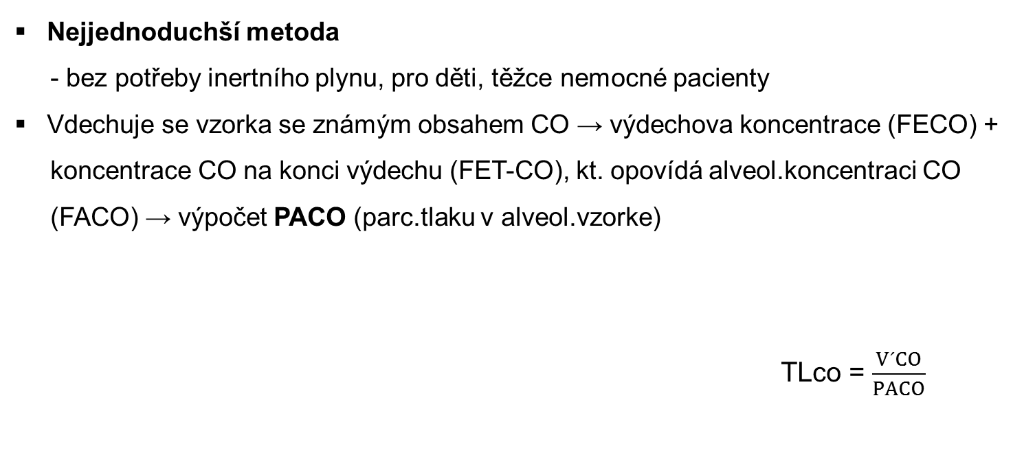
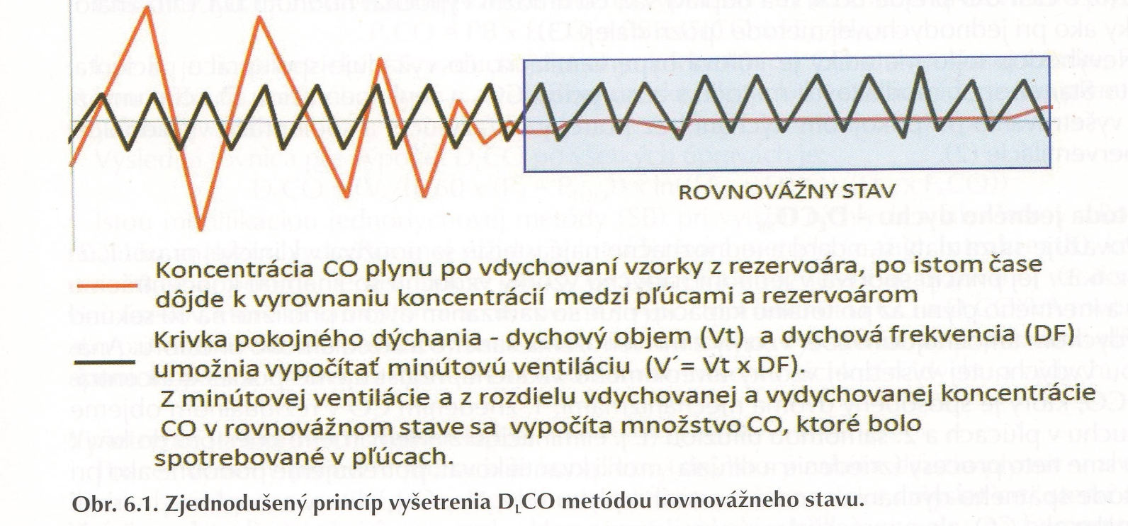
1. Metoda rovnovážného stavu (SS – Steady state)

Slide 29
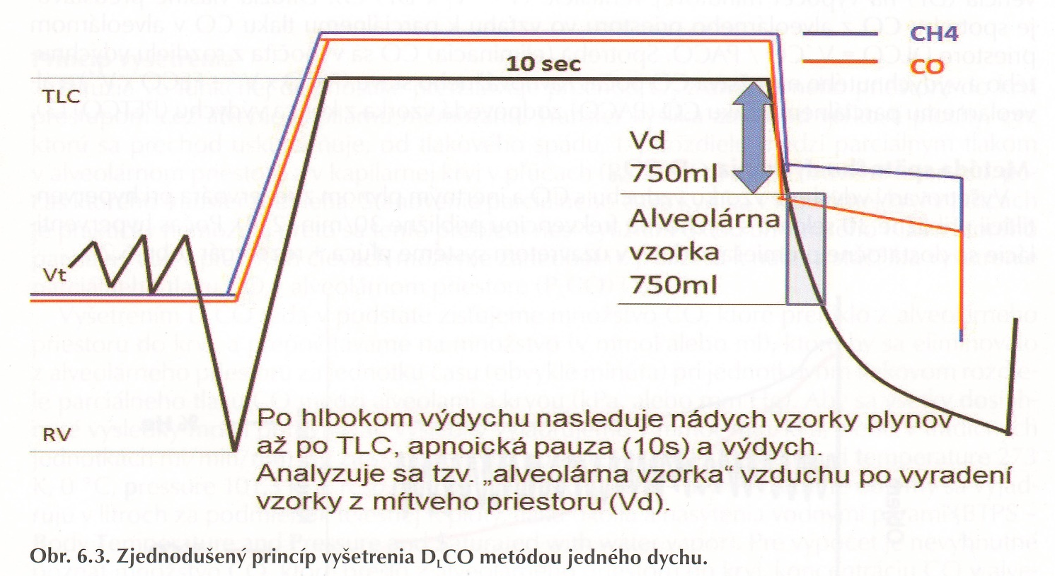

2. Metoda jednoho dechu (SB- single breathe)
Zlatý standard
Vdechuje se vzorek se známou hodnotou CO a inertní plyn (CH4, He, Ne)
Pokles koncentrace CO → 1. zředěním v RV a 2. samotnou difuzí
Inertní plyny → 1. zředění v RV (výpočet VA)
Notes:
Ve vypoctu su zahrnute parametre jako TT, vlhkost, tlak, mrtvy prostor pristroje

Slide 30

3. Metoda zpětného dýchání
Vdechuje vzorek vzduchu s CO a inertním plynem z rezervoáru při DF 30/min
Inertní plyn (He, CH4) nedifunduje → rozředění výpočet RV
CO difunduje → rozdíl mezi vstupem a výsledným vzorkem umožňuje výpočet TLco
Notes:
rozředění výpočet RV a odpovída zredeno CO v celem objemu plic -> umoznuje vypocet alveol.koncentrace CO

Slide 31
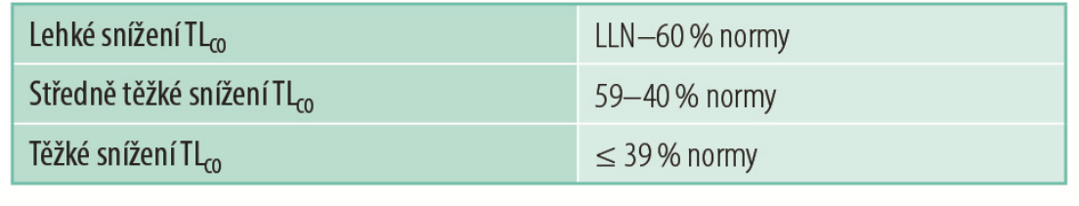
Interpretace
Výsledek je ovlivněný ventilací, difuzí, perfuzí, tloušťkou alveolokapil. membrány, HGB
Nutná korekce na aktuální hodnotu HGB

Slide 32
Ostatní naměřené parametry
IVC
- IVCdif/IVC > 0.85 (jedním z kritérií akceptovatelnosti)
TLC (prostor do kterého se zředí inertní plyn)
- za ideálních podmínek odpovídají standardně měřené TLC
- u obstrukcí → porucha distribuce ventilace → hodnoty nižší
FRC
RV
VA/TLC poměr
- nehomogenita ventilace pokud VA/TLC < 85% (bulózní emfyzém, obstrukce)

Slide 33
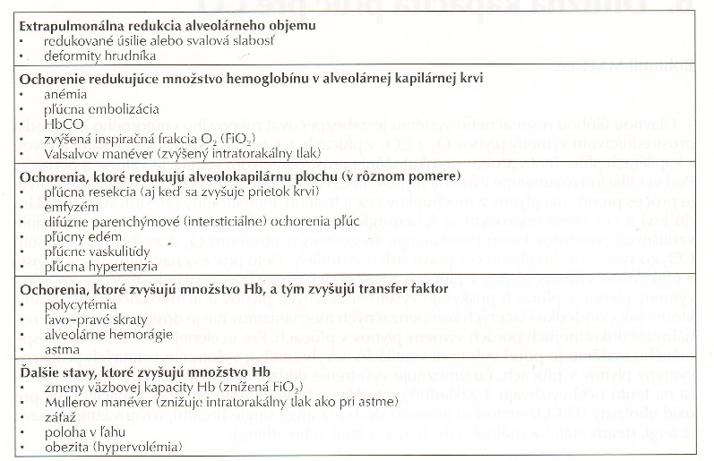
Fyziologická a patofyziologické změny ovlivňujíci TLco
Krištůfek, Matula, 2015, Funkcia dýchania v klinickej praxi

Slide 34
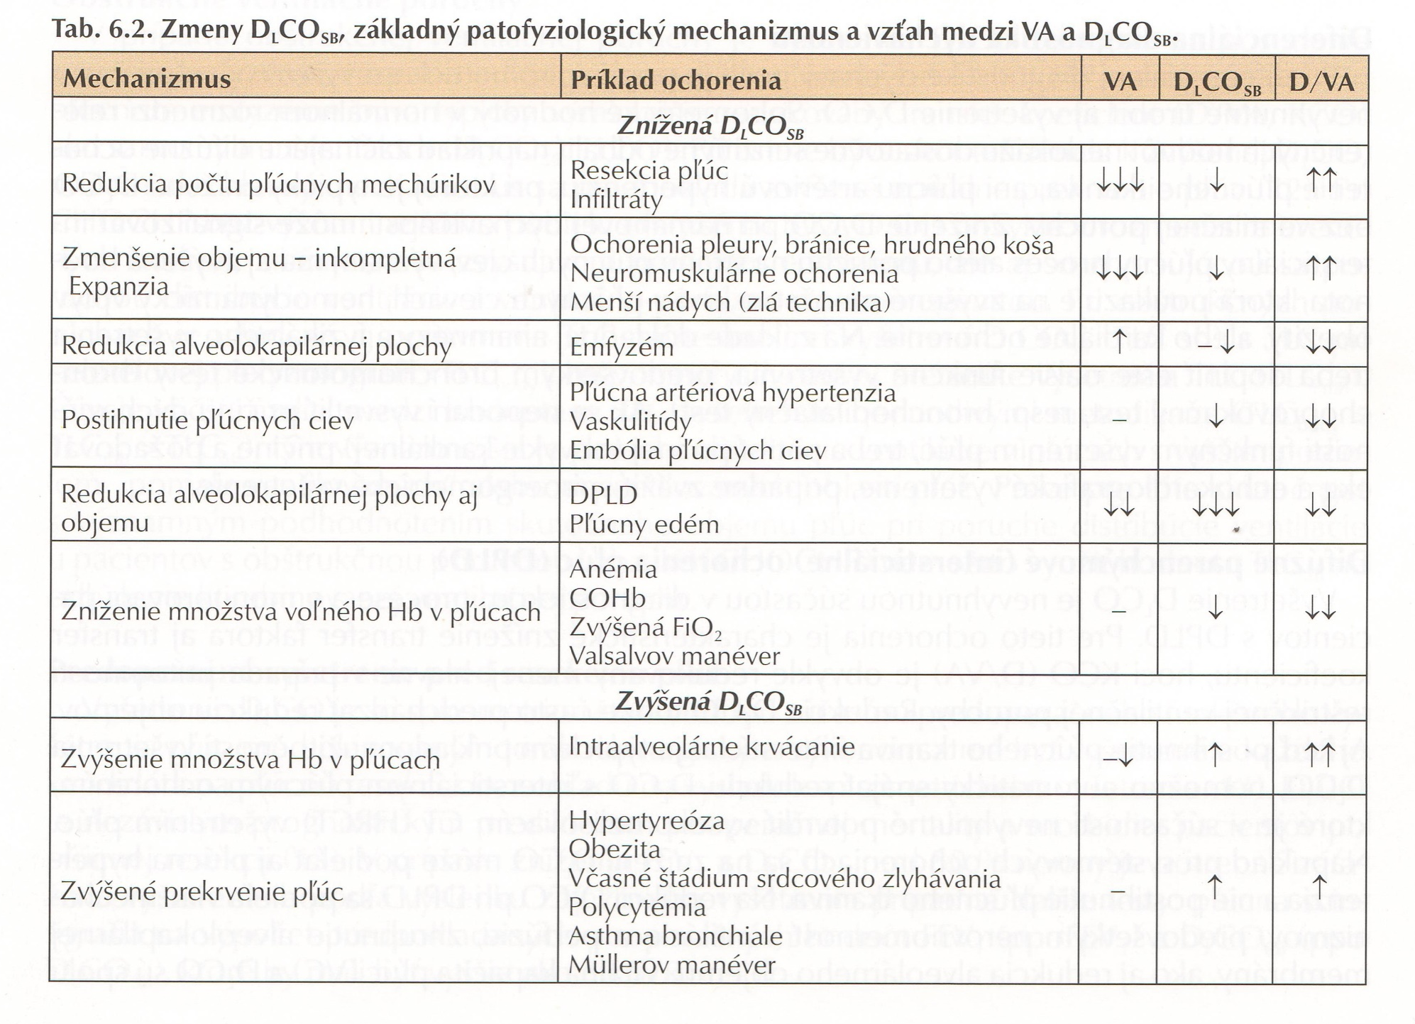
Kco

Slide 35
Bronchomotorické testy – indikace, provedení a interpretace

Slide 36
Slouží k hodnocení hyperreaktivity DC
Hyperreaktivita DC = obecný znak astmatu –
Průdušky reagují obstrukcí na podněty, na které průduška zdravého jedince nereaguje.
Obstrukce u astmatu je reverzibilní
Nadměrná hyperreaktivita též u CHOPN, emfyzému, mukoviscidózy, bronchiektázií

Slide 37
Složky
hypereaktivity
Bronchospazmus
Edém
sliznice
Hlenová
sekrece

Slide 38
Bronchomotorické
testy
Provokační
Dilatační

Slide 39
Bronchoprovokační testy (BKT)
Smyslem je určit přítomnost a stupeň dráždivosti průdušek; podle výsledku testu případně přizpůsobit léčbu
Indikace
Dif. dg. kašle, dušnosti, tlaku na hrudi
Monitorování bronchiální hyperreaktivity (aktivita nemoci, protektivní vliv léčby)
Posudkové účely
Epidemiologické, preventivní, studijní a výzkumné účely
http://www.pneumologie.cz/guidelines/

Slide 40
Absolutní kontraindikace
Při negativním BDT FEV1 < 50% (1 litr)
IM, CMP (poslední 3M), dekompenzovaná hypertenze (TK >200/100), aneurysma aorty
Relativní kontraindikace
Špatná spolupráce, gravidita, kojení
Užívaní inhibitorů anticholinesterázy u myasthenia gravis
Současná exacerbace astmatu
Při negativním BDT FEV1 < 60% (1.5 litru)
http://www.pneumologie.cz/guidelines/

Slide 41
Požadavky na laboratoř
BKT musí být prováděny na pracovišti s odpovídajícím přístrojovým i personálním zajištěním včetně zajištění bronchodilatační a kyslíkové terapie.
Před testem se musí pacient seznámit s podmínkami vyšetření a podepsat informovaný souhlas.
Výběr vhodného podnětu
V ČR atest metacholin a histamin
V minulosti acetylcholin, karbachol
Ostatní manitol, adenozinmonofosfát
http://www.pneumologie.cz/guidelines/

Slide 42
Princip vyšetření
V klidu před zahájením BKT základní spirometrie
Následně inhalace metacholinu v koncentracích doporučených výrobcem; po každé koncentraci následuje kontrolní spirometrie (viz dále). Inhalace se provádí pomocí nebulizátoru
Pokud nedojde k poklesu FEV1 o 20%, cyklus se opakuje s celkovou vyšší koncentrací metacholinu (v praxi větším počtem vdechů)
Pokud je test pozitivní (pokles FEV1 ≥ 20%), podá se na závěr bronchodil. látka rozšiřující průdušky (bronchodilatační test)
http://www.pneumologie.cz/guidelines/

Slide 44
Doporučené koncentrace metacholinu
 | KNPT Protokol | 5-dechový protokol
 | 0.84mg (3 vd.) | 0.0625mg
 | 2.24mg (5 vd.) | 0.25mg
 | 5.04mg (10 vd.) | 1mg
 | ------ | 4mg
 | ------ | 16mg
Koncentrace
metacholinu
(počet vdechů)

Slide 45
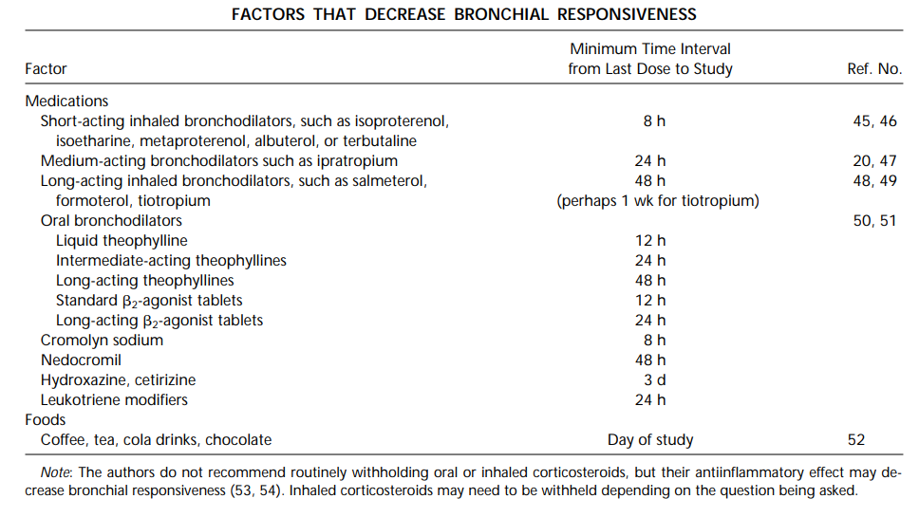
Léky ovlňující bronchiální reaktivitu a odpověď na BKT
- 7 dnů
- 48 hod IKS 1 měsíc
www.atsjournals.org/doi/pdf/10.1164/ajrccm.161.1.ats11-99

Slide 46
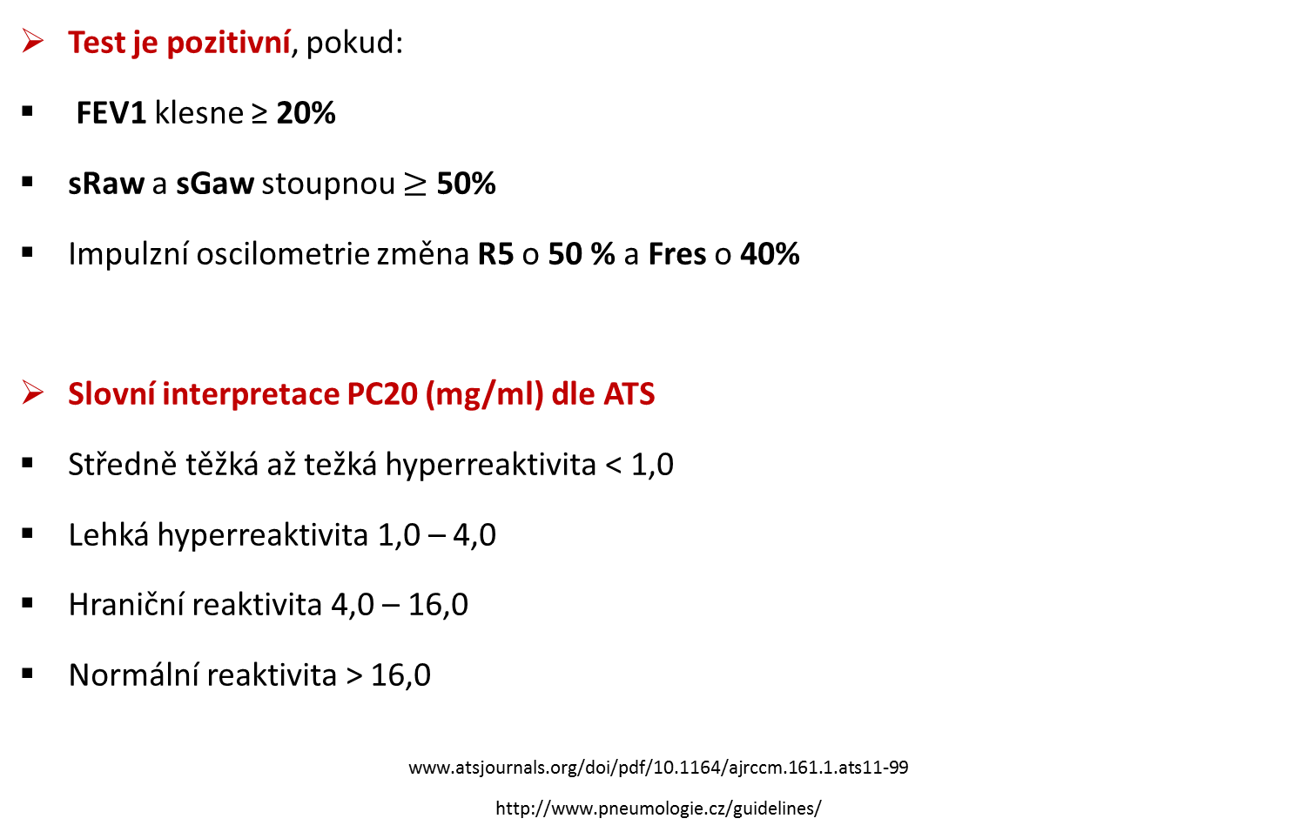
Hodnocení

Slide 47
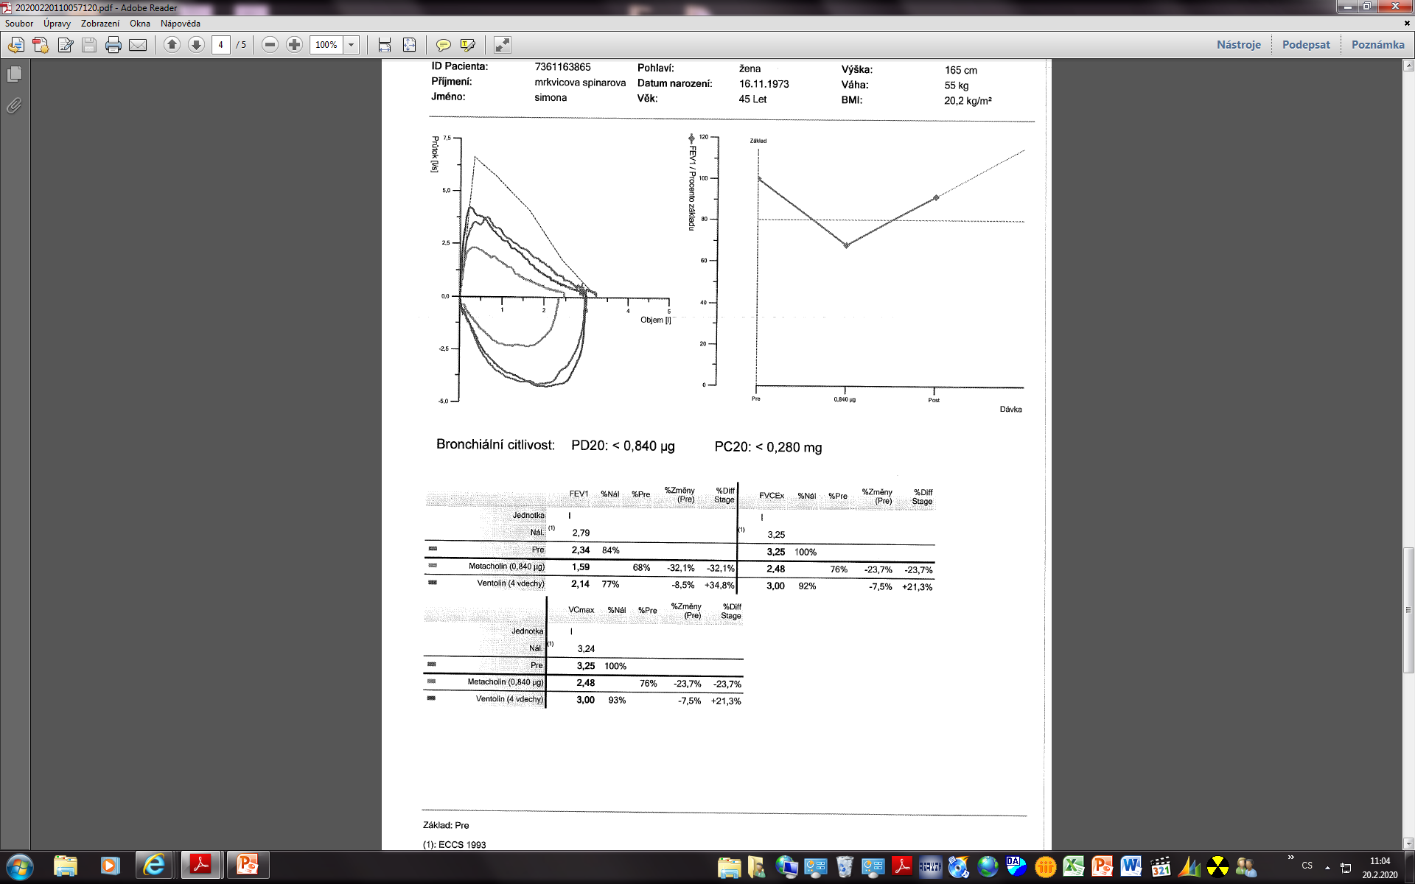

Slide 48
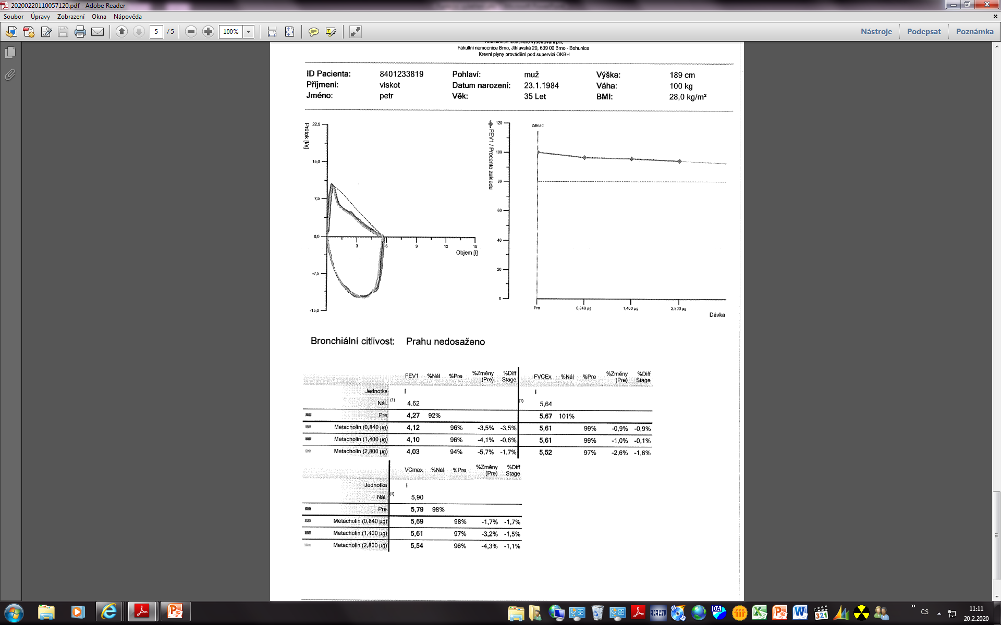

Slide 49
Bronchodilatační testy (BDT)
posouzení reverzibility DC cest po podání bronchodilatačné látky
Indikace
dif.dg.dušnosti, kašle a tlaku na hrudi
monitorování stavu nemocných a efektu léčby
hodnocení účinku jednotlivých bronchodilatačních léků
v rámci předoperačního vyšetření
posudkové účely

Slide 50
Absolutní kontraindikace
Alergie na podávaný lék
Nespolupráce vyšetřované osoby
Relativní kontraindikace
Provedení testu u akutního infekčního onemocnění dýchacích cest
Dekompenzované ICHS, arytmie
Hypertenze a hypertyreóz

Slide 51
Princip vyšetření
V klidu před podáním bronchodilatancia provedeme základní spirometrii/impulsní oscilometrii (IOS).
Aplikace bronchodilatancia (nejčastěji SABA). Pokud není uvedeno jinak, použijeme salbutamol (Ventolin)
Za 30min kontrolní spirometrie, při použití SABA nejdříve za 15min

Slide 52
1. Krátkodobě působící beta 2 mimetika - salbutamol (Ventolin, Ecosal) 4 vdechy (0.4mg) - fenoterol (Berotec) 2 vdechy (0.2mg) - terbutalin (Bricanyl) 2 vdechy (1mg)
2. Dlouhodobě působící beta 2 mimetika - formoterol (Foradil) 1 vdech (12ug) - salmeterol (Serevent) 1-2 vdechy (50-100ug)
3. Anticholinergika - ipratropium (Atrovent) 4-8 vdechů (0.08-0.16mg) - tiotropium (Spiriva) 1 vdech (18ug)
4. Kombinované preparáty (1+2 a 2+3) - fenoterol+ipratropium (Berodual) 2-8 vdechů - formoterol+budesonid (Symbicort) 1-2 vdechy - salmeterol+fluticason (Seretide) 1-2 vdechy
5. Kortikoidy

Slide 53
Hodnocení BDT
Dle ERS/ATS a Sekce patologie a fyziologie dýchání a funkční diagnostiky ČPFS vzestup FEV1 o 12% + současně o 200ml absolutně → POZITIVNÍ BDT.
Vždy je nutno uvést, zda reverzibilita byla částečná či úplná → (úplná vedla k normalizaci hodnot).
Stupeň reverzibility (nepovinné)
- mírná (změna FEV1 o 15-25%)
- střední (změna FEV1 26-50%)
- výrazná (FEV1 více než 50%).

Slide 54
Hodnocení BDT II
Hodnocení odporů DC (pletyzmografie, přerušovaná metoda) svědčí pro pozitivitu testu změna sRaw a sGaw o 50%
IOS – R5 o 25% a Fres o 20% hodnoceny jako pozitivní výsledek testu
Další parametry – MEF 25,50,75 o 30% (u dětí 20%), změna plochy pod výdechovou části křivky, průtok-objem Aex (15-20%), PEF je jako signifikantní hodnoceno zvýšení o 60 l/min, event. 15%.

Slide 55
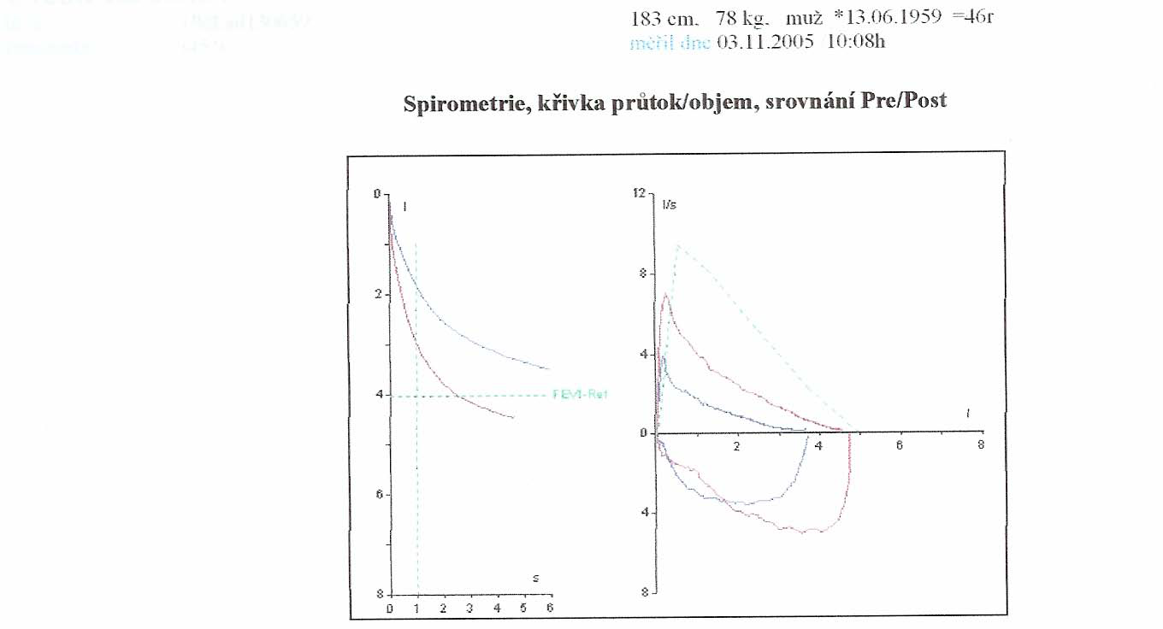
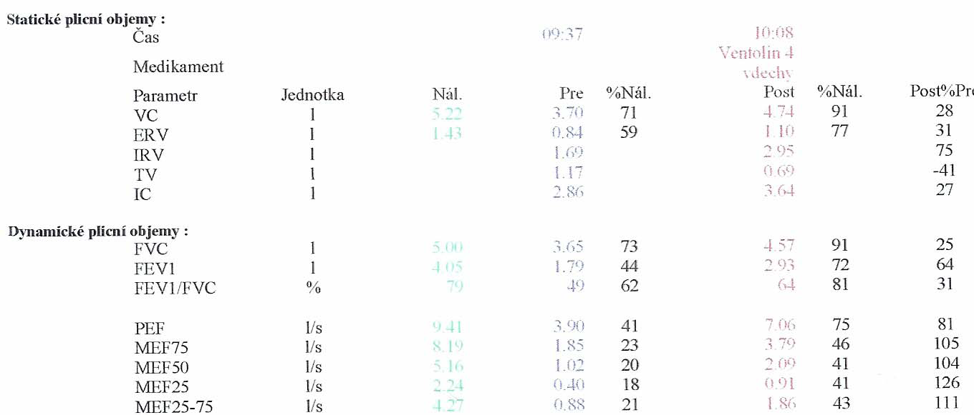

Slide 56
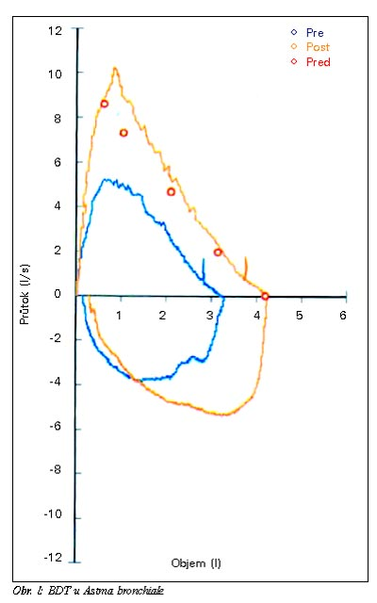
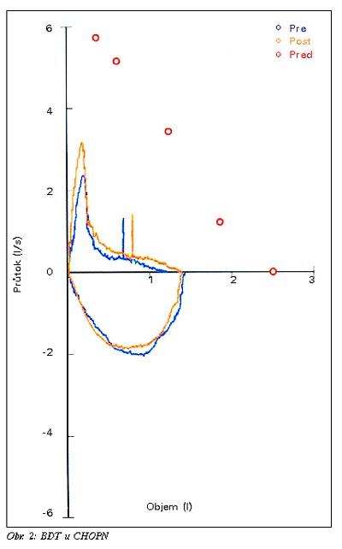

Slide 57
Zátěžové testy v pneumologii
Zátěžové testy chůzí

Slide 58
Faktory limitace fyzické aktivity pacientů s CHOPN
PULMO
- bronchiální obstrukce → dušnost
- dynamická hyperinflace → dušnost (Gagnon, 2014, Int J Chron Obstruct Pulmon Dis)
EXTRAPULMO
- anxieta → hyperventilace → zhoršení dynamické hyperinflace (Leivseth, 2012, Respir Med.)
- dysfunkce kosterního svalstva (zejména DKK)
- fyzická inaktivita → svalová atrofie (Gosselink, 1996, AJRCCM)
- fyzická inaktivita → svalová slabost (Bernard, 1998, AJRCCM)
- změna distribuce svalových vláken ve prospěch typu II (Gosker, 2007, Thorax)
- mitochondriální dysfunkce a snížená oxidativní kapacita (Maltais, 1996, AJRCCM)

Slide 59
Faktory limitace fyzické aktivity pacientů s CHOPN
EXTRAPULMO
- sarkopenie (ztráta kosterního svalstrva), která může být nejen u kachektických
pacientů, ale též u jedinců obézních (tzv. sarkopenická obezita) (Jones, 2015, Thorax)
- přítomnost funkčního zkratu při V/Q nepoměru, hypoxie, plicní hypertenzí a
pravostranné srdeční selhání (Kent, 2011, Int J Chron Obstruct Pulmon Dis
Elwing, 2008, Int J Chron Obstruct Pulmon Dis)
Notes:
Sarkopenie - vekem nizsi produkce proteinu potrebnych k produkci svalove hmoty
- vekem indukovane hormonalni zmeny (insulin-like growth factor IGF-1 a testosteron)
- useful tool for risk stratification, prognostication and to direct interventions aimed at preventing functional decline towards those
carrying the greatest risk. Both (sarkopenie + krehkost) are consistently associated with increased risk of incident disability, falls,
hospitalization and mortality
Priciny PH - hypoxicka vazokonstrikce
- primy a neprimy efekt nizkeho O2 na hladkou svalovinu cev přes Na +Ca kanaly -> depolarizace membrany -> influx Ca
-> konstrikce hladke svaloviny
- dále produkce mediatoru jako endotelin 1, angiotentin II a jine)
- hyperinflace/air-trapping (komprimace plicnich cev)
- sekund.polyglobulie (zvysena viskozita krve a inhibuje vazodilat.efekt acetylcholinu na cevy)
- toxicky efekt cigaretoveho koure
- produkce ruznych vasokonstrikcnich mediatoru, napr endotelin 1, VEGF
- nizka produkce NO v endotel.bunkach
- CD 8+ T-lymfocytarni infiltrace tunica adventicia cev
- depozice elastinu + zvysena produkce kolagenu a proliferace hladke svaloviny malych cev v tunica intima

Slide 60
Spiroergometrie
6 minutový test chůzí (6MWT)
Stupňovaný člunkový test chůzí (ISWT - incremental shuttle walking test)
Vytrvalostní člunkový test chůzí (ESWT - endurance shuttle walking test)
Sit-to-stand test (STS)
Test chůze do schodů (SCT - stair climbing test)
Ostatní
Zátěžové testy v pneumologii
Notes:
Všechny objemy, které se v různých publikacích uvádějí, jsou pouze průměrné hodnoty. Tyto objemy jsou individuální. Jsou ovlivněny výškou, hmotností, stářím, trénovaností, pohlavím a zdravotním stavem. V praxi se proto udává hodnota absolutní v litrech a relativní v procentech, která srovnává naměřené výsledky s osbobami stejného věku, pohlaví, výšky a hmotnosti.

Slide 61
Spiroergometrie (CPET)
Slouží především k testování tolerance zátěže, tedy schopnosti úspěšně vykonat stanovenou fyzickou zátěž. Obvykle je vyjadřována jako vrcholová spotřeba kyslíku (peakVO2), které je jedinec schopen dosáhnout v průběhu postupně stoupající fyzické zátěže
Symptomy limitovaným testem a jeho výsledek je významně závislý na vůli vyšetřovaného
http://www.pneumologie.cz/guidelines/

Slide 62
CPET - indikace
Odhad rizika velkých operací (plicních resekce a dvoudutinové výkony)
Diferenciální diagnostika námahové dušnosti
Odhad prognózy různých onemocnění (CHOPN, IPP, iPAH, CHSS)
Hodnocení terapeutických intervencí (revaskularizace, LVRS, BVR)
Určení intenzity kondičního cvičení v rámci rehabilitace
Detekce námahou navozeného bronchospasmu
Detekce ischemické choroby srdeční
Určení nutnosti mobilního zařízení k DDOT
Hodnocení invalidity, případně míry handicapu
http://www.pneumologie.cz/guidelines/

Slide 63
CPET - kontraindikace
akutní infekční onemocnění, zejména horečnaté
akutní cévní příhody (IM, nestabilní AP, CMP, plicní embolie, periferní tepenné uzávěry)
závažné srdeční dysrytmie
závažné chlopenní vady, zejména aortální a pulmonální chlopně
nekorigovaná arteriální hypertenze (TK > 200/110 mmHg)
těžká hypoxemie
hypoglykemie, metabolický rozvrat
významné psychické poruchy
významné poruchy pohybového systému
neochota pacienta, odmítnutí informovaného souhlasu

Slide 64
CPET - provedení
PŘÍSTROJOVÉ VYBAVENÍ
Lékař / zdravotní sestra
Ergometr / Analyzátor výdechových plynů
Tonometr / Oxymetr
Resuscitační vozík / kyslík / defibrilátor
FÁZE VYŠETŘENÍ:
Zahřívací fáze (2-3min, cíl dosažení plateau hodnot)
Samotná zátěž dle zvoleného protokolu
Recovery fáze 2-5min
http://www.pneumologie.cz/guidelines/

Slide 65
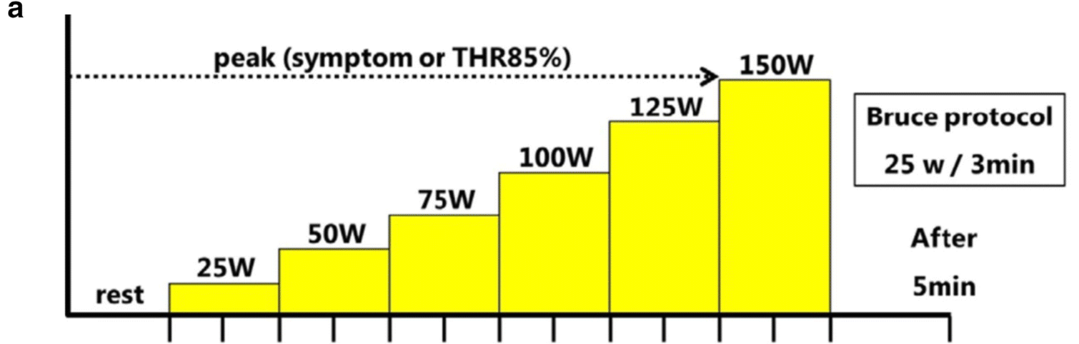
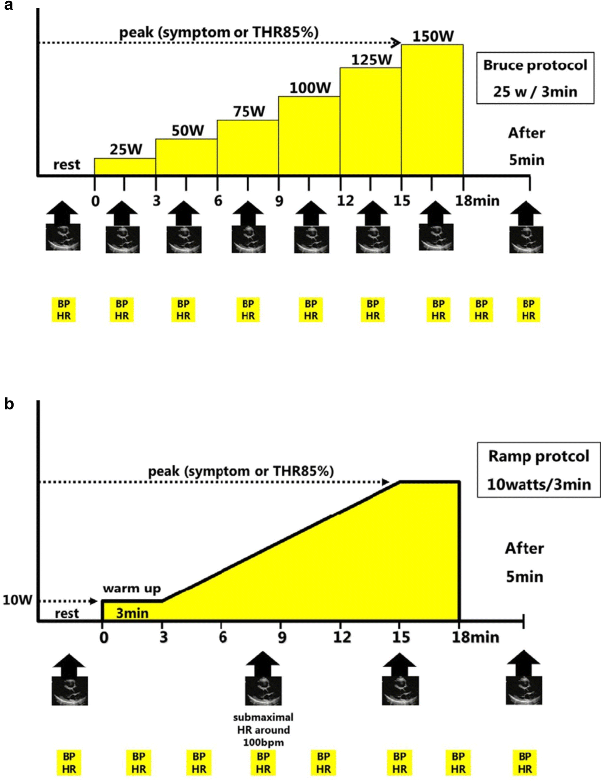
CPET - provedení
Protokol inkrementálně narůstající zátěž
Lineární rampový protokol

Slide 66
CPET - hodnocení
NEJDŮLEŽITEJŠÍ PARAMETRY
VO2peak (vrcholová spotřeba kyslíku → odráží maxim. aeróbní kapacitu)
VO2/WR (rychlost vzestupu VO2 → schopnost zvyšovat CO / obraz funkce LK)
O2 pulzový (lineární vzestup se zátěží → dysfunkce LK / dekondice)
TK / TF / EKG při zátěži
VE/VCO2 (úroveň ventilace potřebnou k eliminaci CO2 z organismu → ↑ zvětšení fyziol. mrtvého prostoru
PETCO2 (parciální tlak CO2 na konci výdechu odráží (ne)shodu V/Q → ↓ hyperventilace / zvětšení fyziol. mrtvého prostoru)
RERpeak (poměr VCO2/VO2, pokud >1.1 – dobrá snaha při zátěži)
http://www.pneumologie.cz/guidelines/

Slide 67
CPET - hodnocení
Ventilační limitace zátěže
Respirační limitace zátěže
Kardiální limitace zátěže
Weber, Janicky, 1986, In: CPET
Stupeň postižení | Weber kategorie | VO2peak ml/kg/min | %NH | AT ml/min/kg | CI pred L/min/m² | VE pred L/min | Ve/VCO2 slope
norma | A | >20 | >100 | >14 | >8 | >60 | <30
malý | B | 16-20 | 75-99 | 11-14 | 6-8 | 50-60 | 30-36
střední | C | 10-16 | 50-74 | 8-11 | 4-6 | 40-50 | 36-45
těžký | D | <10 | <50 | <8 | <4 | <40 | >45

Slide 68
6MWT
Jednoduchý test ke zhodnocení nemocných s kardiorespiračními onemocněními využívající submaximální zátěže při chůzi po rovině
Při 6MWT dochází ve srovnání s bicykloergometrií k výraznější desaturaci
Výhody:
- Poskytuje lepší obraz fyzických aktivit než VO2max
- 6MWD koreluje dobře s kvalitou života a je dobrým prediktorem mortality a
nutností hospitalizace
- Odráží lépe změnu dušnosti po terapeutických intervencích a u pacientů s
CHOPN po ukončení plicní rehabilitace
http://www.pneumologie.cz/guidelines/
http://www.pneumologie.cz/guidelines/

Slide 69
6MWT
Indikace:
- Zhodnocení funkčního stavu
- Zhodnocení efektu terapie a RHB
- Zhodnocení prognózy
Kontraindikace:
- Nestabilní AP / akutní IM v posledním měsíci
- Ischemické změny na klidovém EKG
- Dekompenzovaná hypertenze (TK > 180/100 mmHg)
- Závažné arytmie / TF > 120/min
http://www.pneumologie.cz/guidelines/

Slide 70
6MWT
Podmínky provedení testu
- Přítomnost lékaře a vybavení pro kardiopulmonální resuscitaci
- Dostupnost O2, NTG, inhalačních SABA
- Možnost kontinuální monitorace SpO2
- Ústavní uzavřená chodba dlouhá 30–50 metrů
- Další vybavení: stopky, 2 kužely, tonometr, křeslo (event. lehátko)
Hodnocení testu
- Normální hodnoty > 500 metrů (ženy) a > 600 metrů (muži)
- Minimální klinicky významná změna v 6MWD je mezi 25–33 metry
- Pro zohlednění věku 6MWD = 800 – (5,4 × věk)
- 6MWD = (7,57 x výška pacienta - 5,02 x věk – 1,76 x váha pacienta – 309)
pro muže (Enright, 1998, AJRCCM)
- 6MWD = (2,11 x výška pacientky - 5,78 x věk - 2,29 x váha pacientky + 667)
pro ženy(Enright, 1998, AJRCCM)
http://www.pneumologie.cz/guidelines/

Slide 71
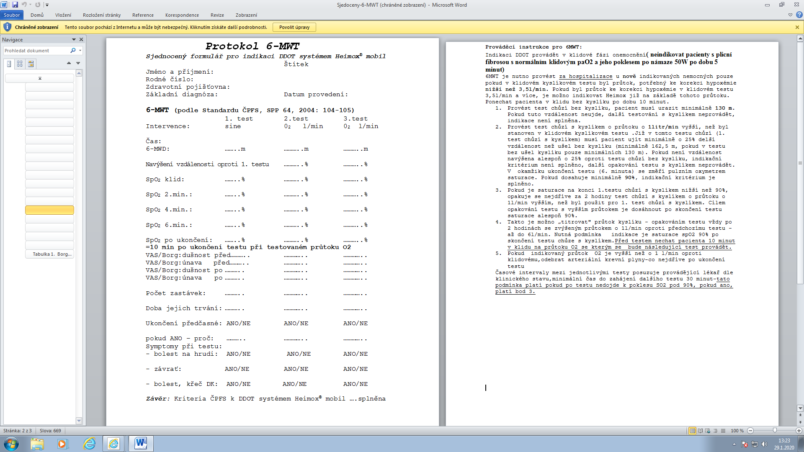

Slide 72
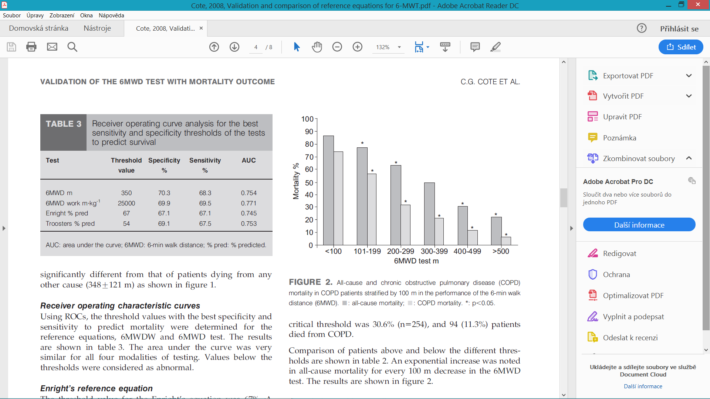
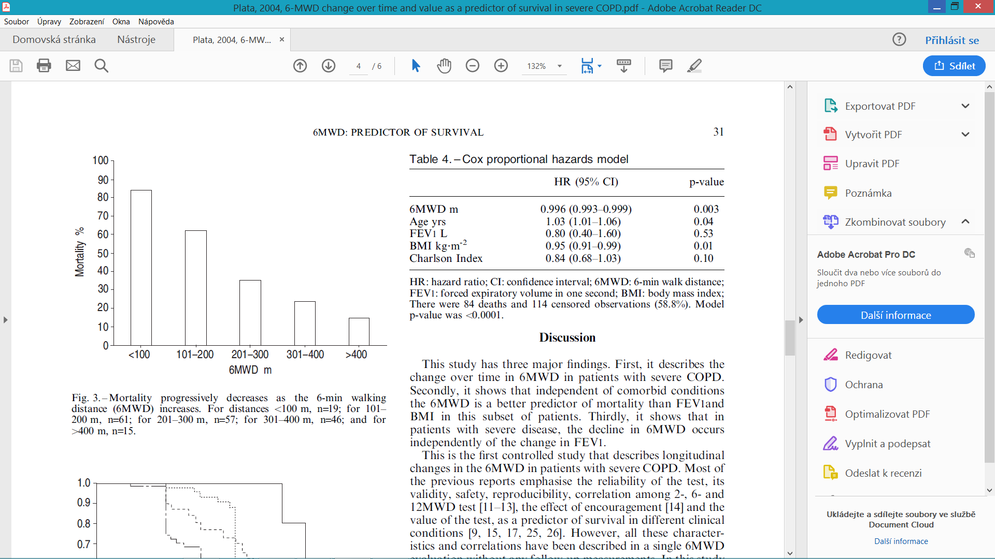

6MWT
Cut-off vzdálenost <350m při 6MWT k predikci mortality
- je spojená s vyšším rizikem hospitalizací a úmrtí
- doporučuje využívat jako refereční hodnotu při studiích (Celli, 2016, AJRCCM )
Průměrná cut-off vzdálenost VŠECH studií 317m (200-440m) (Singh, Eur Respir J, 2014)
Notes:
Celli, 2017, analyzed data, 14497 patients with COPD from 6 observational (n = 9,641) and 5 interventional (n = 4,856) studies

Slide 73
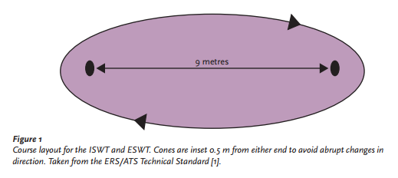
ISWT
Symptomy limitovaný maximální test k vyšetření funkční kapacity kardiovaskulárního systému (Holland, 2014, Eur Respir J)
Silně koreluje s VO2peak při CPET → ISWT + CPET podobná odpověď kardiorespiračního systému (Singh, 1994, Eur Respir J)
(Emtner, 2007, Respir Med)
Dobře koreluje s mortalitou a četností rehospitalizací (Williams, 2012, Respir Med)
Notes:
The original purpose of the ISWT was to develop a standardised, externally paced, incremental field walking test to assess the functional capacity in patients with chronic airways obstruction

Slide 74
ISWT – provedení testu
Indikace, kontraindikace podobné jak při 6MWT
Dráha o délce 10m, 2 kužely od sebe 9m
Rychlost chůze se upravuje pomocí zvukových signálů z originální audio nahrávky
12 úrovní → á 1 min nová úroveň → celková délka trvání 12 minut
Během testu monitoring TF, saturace. Po ukončení testu TK, SAT.O2, Borg, RPE škála
Holland, 2014, Eur Respir J Singh, 1992, Thorax

Slide 75
ISWT – ukončení testu
Dušnost, saturace O2 < 80%
Stenokardie
Únava/křeče DKK
Zmatenost, porucha koordinace, porucha rovnováhy
Excesivní pocení, zblednutí, popelavé zbarvení kůže
Jiné varující klinické příznaky
Holland, 2014, Eur Respir J

Slide 76
ISWT –hodnocení testu
Minimální klinicky významná změna je 47.5m
ISWT(pred) = 1449.701 - (11.735 × věk) + (241.897 × pohlaví) - (5.686 × BMI) muži = 1 ženy = 0.
BTS (British Thoracic Society) → ISWT je součastí algoritmu předresekčního
vyšetření
- < 250m (25 otočení) = VO2 10ml/kg/min = vysoké riziko → CPET
- >400m (40 otočení) = VO2 >15ml/kg/min = střední riziko
Holland, 2014, Eur Respir J BTS guidelines for lung surgery, 2001, Thorax

Slide 77
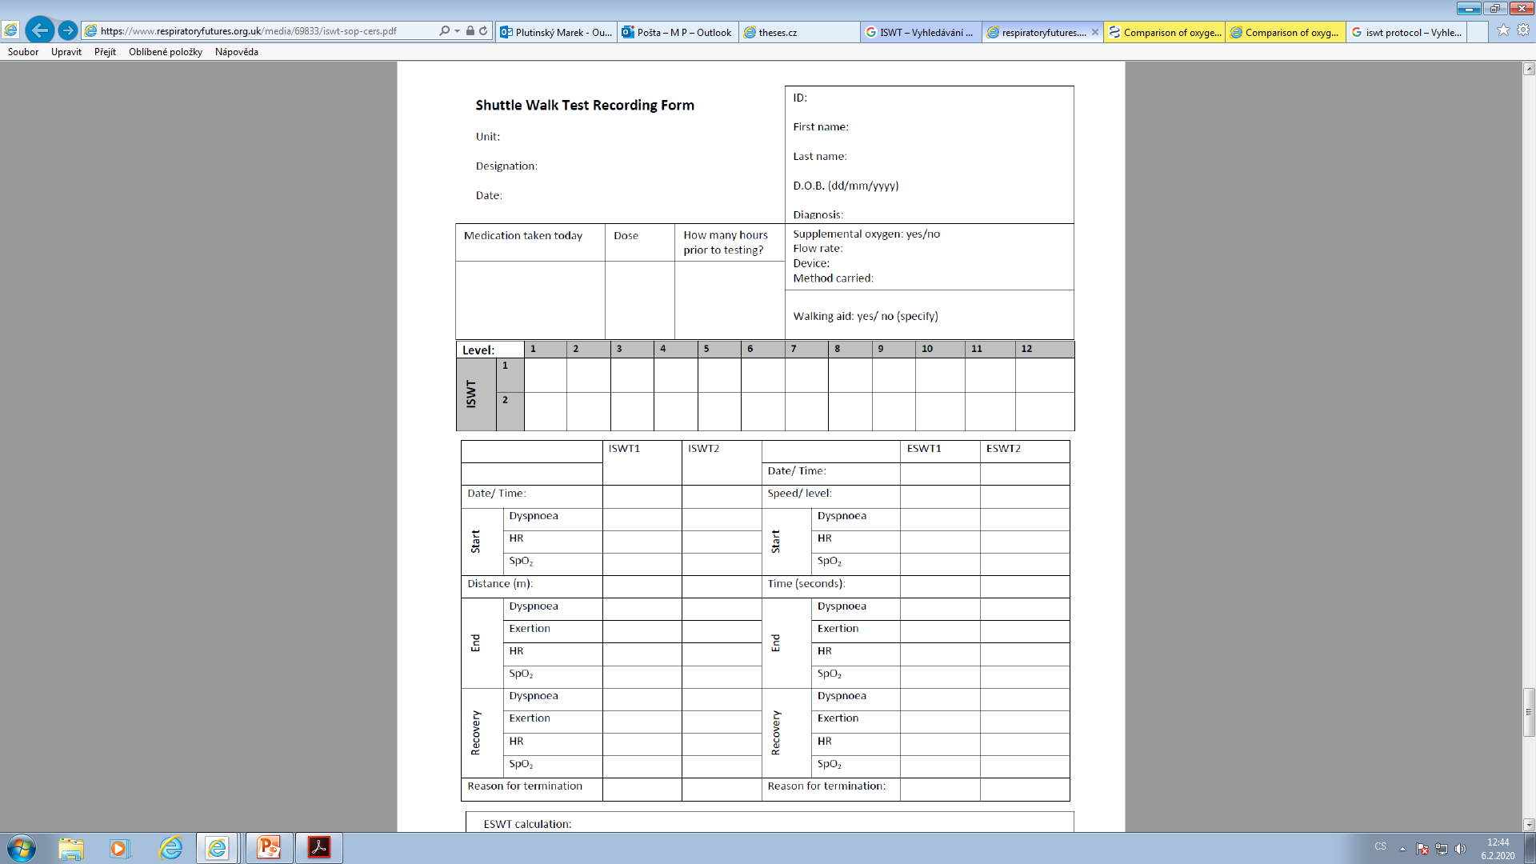

Slide 78
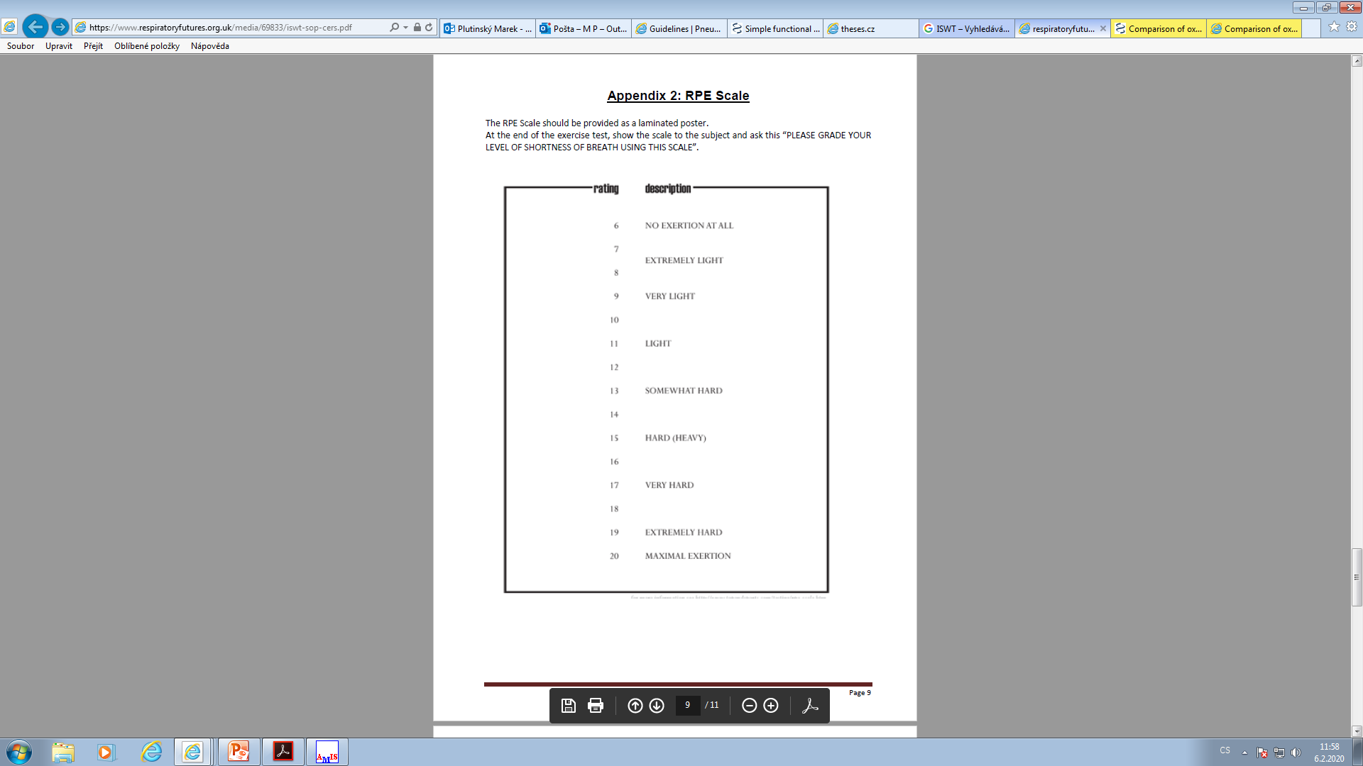
ISWT – RPE škála

Slide 79
ESWT
Symptomy limitovaný submaximální test k vyšetření funkční kapacity kardiovaskulárního systému (Holland, 2014, Eur Respir J)
Submaximální = zhruba na úrovni 85% VO2peak
Dobře koreluje TFmax a dušností ve srovnání s CPET rovnaké intenzity (Revill, 1999, Thorax)
Minimální klinicky významná změn 85m anebo 45s (Pepin, 2011, Thorax)
Notes:
The original purpose of the ISWT was to develop a standardised, externally paced, incremental field walking test to assess the functional capacity in patients with chronic airways obstruction

Slide 80
ESWT – provedení testu
Dráha o délce 10m, 2 kužely od sebe 9m
Indikace, kontraindikace, přítrojové vybavení podobné jak při 6MWT + ISWT Pacient musí předtím podstoupit ISWT !!!
Holland, 2014, Eur Respir J Singh, 1992, Thorax

Slide 81
Sit-to-stand test (STS)
Jednoduchý a praktický test k vyšetření funkční kapacity pacientů s CHOPN
Neschopnost vstát a posadit se je asociována s horší funkční kapacitou, mobilitou a tím i vyšší mortalitou (Janssen, 2002, Phys Ther)
6MWT a STS dobře korelují co se týče:
- dynamické odpovědi
- symptomů(Ozalevli, 2007, Respir Med)
- mortality (Puhan, 2013, Eur Respir J)
Představuje vhodnou alternativu k 6MWT(Morita, 2018, Respir Care)
Notes:
The movement of standing up and sitting down are important
functions of daily life, and the inability to perform
these basic skills is associated with mortality and with
impairment of function and mobility

Slide 82
Sit-to-stand test (STS)
Protokoly
- 30-second STS (30-s STS)
- 1-minute STS (1-mih STS)
- 5-repetition STS (5-rep STS)
- 10-repetion STS (10-rep STS)
Notes:
The movement of standing up and sitting down are important
functions of daily life, and the inability to perform
these basic skills is associated with mortality and with
impairment of function and mobility

Slide 83
Test chůze do schodů (SCT)
Jednoduchý nenáročný symptomy limitovaný test v minulosti využívaný chirurgy k vyšetření pooperačních komplikací po plicních resekcích
Není žádná standardizace – instruovat pacienty vyšlapat co nejvíc schodů
ERS/ESTS = doporučuje jako skríningový test 1. linie pro výběr pacientů, kt. můžou podstoupit plicní resekci s nízkým rizikem (výška vzestupu >22m = nižší riziko mortality, komplikací a nákladů) (Brunelli, 2008, Ann Thorac Surg)
(Brunelli, 2009, Eur Respir J ERS/ESTS guidelines)
50% pooperační mortalita pneumonektomii (< 2 poschodí) vs 11% mortalita (> 2 poschodí) (Van Nostrand, 1968, Surg Gynecol Obstet)
Notes:
The movement of standing up and sitting down are important
functions of daily life, and the inability to perform
these basic skills is associated with mortality and with
impairment of function and mobility

Slide 84
Ostatní
Funkční testy používané u chronických plicních nemocí
Zkratka | Typ testu
3MST | 3-minute constant rate step test
4MGS | 4-m gait speed
5STS | 5-repetition sit-to-stand
6MST | 6-minute step test of free cadence
6PBRT | 6-minute pegboard and ring test
BBS | Berg Balance Scale
Glittre ADL test | Glittre Activities of Daily Life test
GST | Grocery shelving task
SCPT | Stair climb power test
SPPB | Short physical performance battery
TUG | Timed up and go
UULEX | Unsupported upper limb exercise test
Notes:
The movement of standing up and sitting down are important
functions of daily life, and the inability to perform
these basic skills is associated with mortality and with
impairment of function and mobility

Slide 85
Krevní plyny (teorie a měření)

Slide 86
Normální hodnoty arteriálního Astrupu
Přímo se měří:
1) pH = 7,36-7,44
2) pCO₂ = 4,80-5,90 kPa (35-45 mmHg)
3) pO₂ = 9,9-13,3 kPa (80-100 mmHg)
Na základě naměřených parametrů se vypočítávají na bázi Henderson-Hasselbalchovy rovnice :
4) [HCO₃–] = 24 ± 2 mmol/l
5) BE = 0 ± 2,5 mmol/l

Slide 87
Preanalytická fáze hodnocení krevní plynů
Zásady odběru
- Rovnovážny stav (15-20min telesný a psychický klid)
- Anaeróbnost odběru
- Prevence koagulace krevní vzorky (heparin)
- Teplota při analýze (ideál 37°C jinak použití korekčních rovnic)
Místo odberu
- Arteriální krev (punkce a.radialis, a.brachialis, a.femoralis)
- Arterializované (ušní lalůček, břiško prstu)
- Venózní (stanovení pH, pCO2, HCO3⁻ a BEb)
- Centrální venózní krev (stanovení pH, HCO3⁻ a BEb)

Slide 88
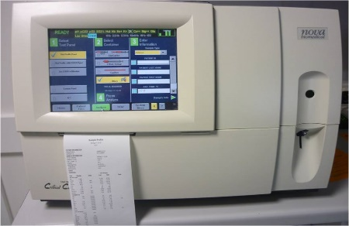
Analytická fáze hodnocení krevních plynů
Aktuální pH
  - Elektrochemicky, zpravidla miniaturizovanou skleněnou elektrodou
pCO2
  1. Elektrochemicky Severinghausovou elektrodou skleněnou elektrodu, kt. je obalena vrstvičkou vody a oddělena od vzorku membránou prostupnou pro plyny. CO₂ ze vzorku difunduje přes semipermeabilní membránu do destilované vody, pH výsledného roztoku závisí na pCO₂
  2. Interpolační metoda dle Astrupa – princíp přímočaré závislosti titrační křivky
  CO2 v krvi ak sa nanese do souřadnicového systému log pCO2/pH

Slide 89
Analytická fáze hodnocení krevních plynů
  3. Metóda zpětného dýchání - pacient dýchá ze spirometru / vaku O2 nebo směs O2/CO2 dokud nedojde k vyrovnání koncentrací CO2 v spirometru / alveol. prostoru → předpoklad, že pCO2 ve vaku = pvCO2
pO2
  - Parciální tlak kyslíku se měří elektrochemicky Clarkovou kyslíkovou elektrodou.

Slide 90
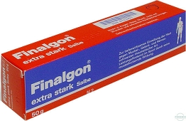
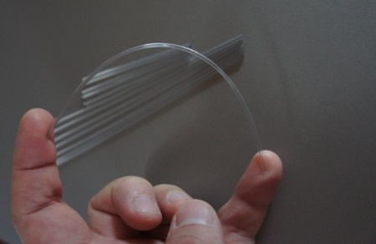
Způsob odběru:
- Chemicky - hyperemizační mast (Finalgon)
- Mechanicky – intenzivní masáž
- Termicky – teplá voda 42-45°C, teplá poduška
Kapiláry se suchým balancovaným heparinem na stěnách
Analyzátor krevních plynů
Arterializované krevní plyny (specifika odběru)

Slide 91
Arterializované krevní plyny (specifika odběru)
30 min klid na lůžku/v čekárně
Odběr neprovádět z místa se známkami ischémie
Nepoužívat dezinfekční prostředky ovlivňující pH (např. Persteril) a pokožka nesmí obsahovat ani stopy mýdla
Odebíráme volně vytékající krev, anaerobně – bez vzduchových bublin

Slide 92
Arterializované krevní plyny (specifika odběru)
Vhodné zpracovat do 10 minut, max do 30 min
(stříkačka z plastu - nutno zpracovat rychleji)
Platí hlavně při výrazné leukocytóze (nad 50. 10⁹/l) a trombocytóze (nad 1000.10⁹/l) – v tomto případě je vhodnější sklo.
Současně možno vyšetřit Glu, Lakt, Na, K, Cl, Ca²⁺, HGB, karboxy a met HGB, fetálního HGB a „novorozeneckého“ Bilirubin

Slide 93
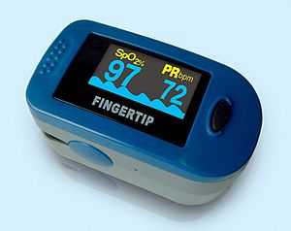
Pulzní oxymetrie
Neinvazivní metoda monitorování kyslíkové saturace
a TF. Využívá 2 základních principů:
1. charakteristických absorpčních spekter derivátů hemoglobinu přítomných v
krvi v nejvyšší koncentraci, tj. oxyhemoglobinu a deoxyhemoglobinu
2. kolísání objemu arteriální krve v tkáni v průběhu pulzové vlny
Pulzní oxymetr
- zdroj světla → prochází tkání a dopadá na detektor, jenž měří jeho intenzitu
- zdroj světa → tvořen 2 LED diodami (LED) → emitují světlo při 660nm
(červené světlo – absorbuje deoxyhemoglobin) a 940 nm (blízké infračervené
světlo - absorbuje oxyhemoglobin).

Slide 94
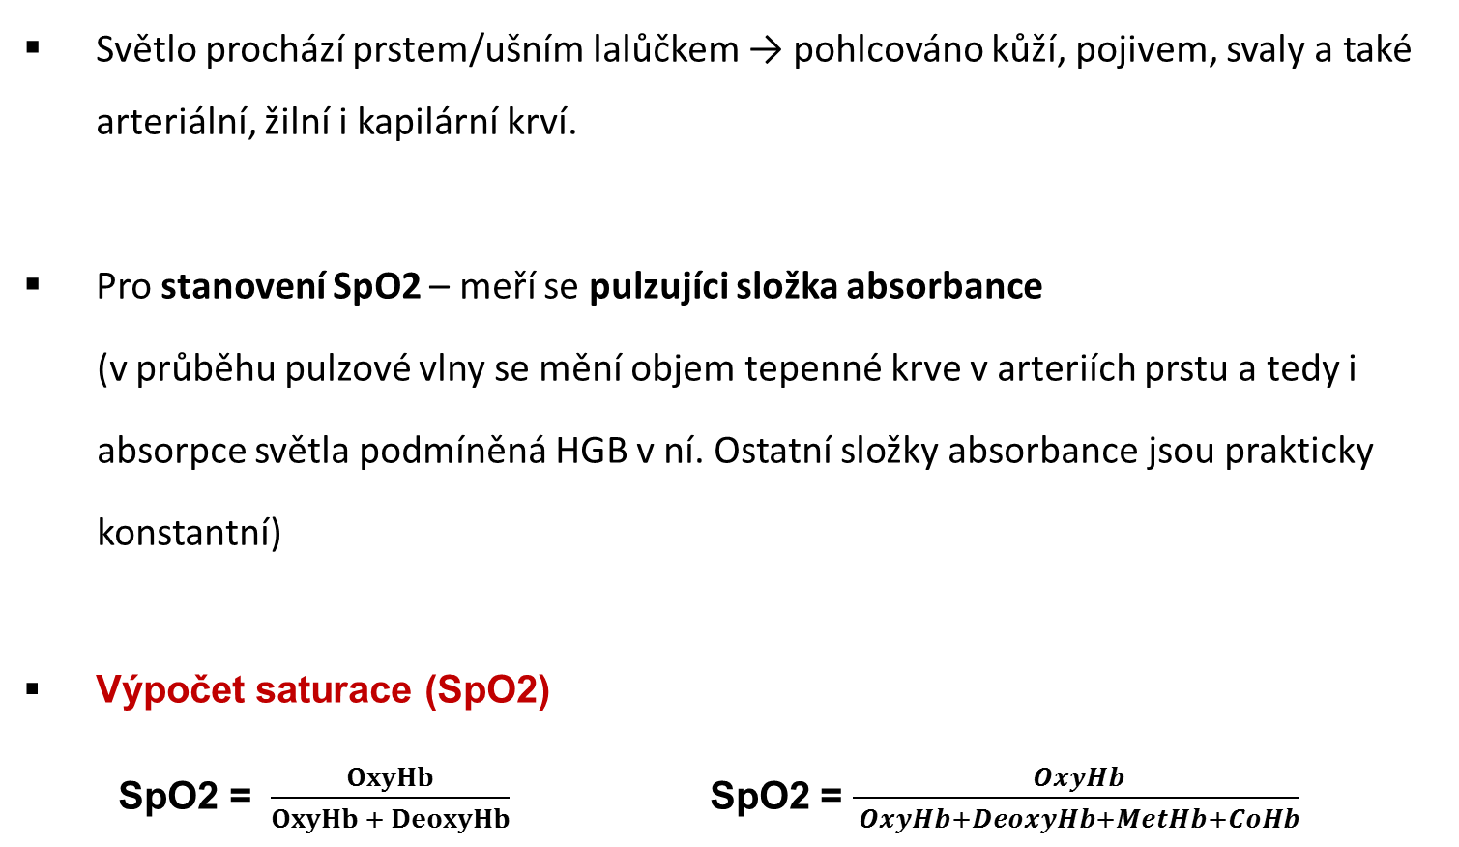
Pulzní oxymetrie - princip měření

Slide 95
Pulzní oxymetrie
Použití
JIP/operační sály
Zátěžové vyšetření v terénu
Porody, rhb procedury
Dg. Syndromu spánkové apnoe
Faktory ovlivňujíci správnost měření
Hypoperfůze místa měření → hypotenze, nízký srdeční výdej, hypotermie
závažná anémie
nadměrná intenzita okolního světla
nesprávná poloha senzorů anebo pohyb senzoru
venózní pulzace na dolní končetině.

Slide 96
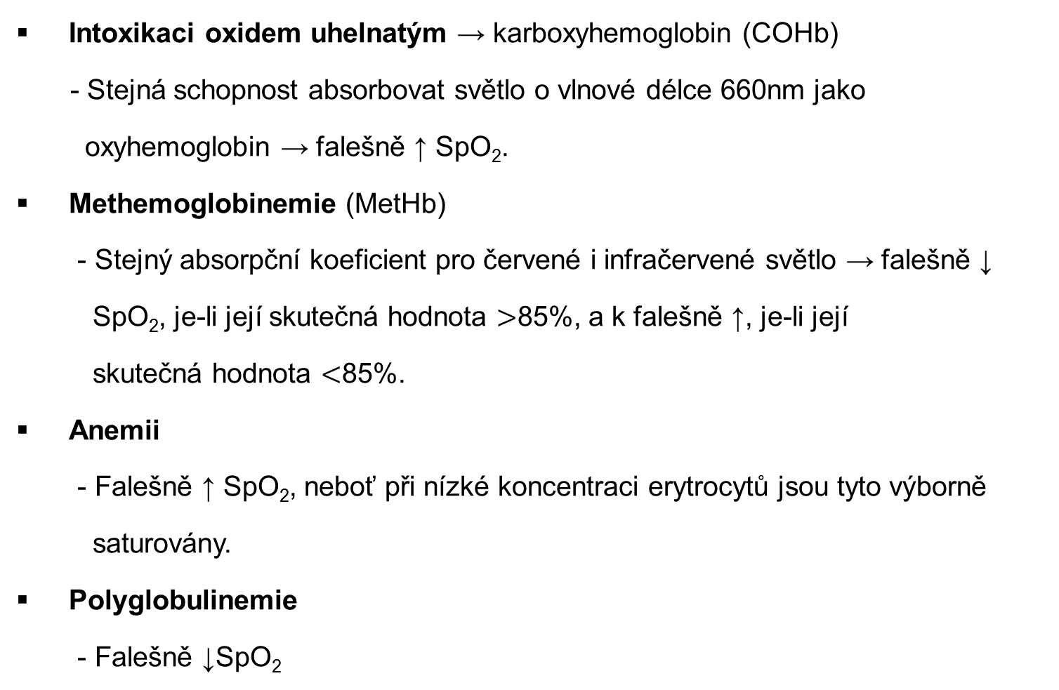
Pulzní oxymetrie – klinické poznámky

